Slide 1
JPALibraryManager
Buisness Logic

Slide 2
01
Team & Aufgaben

Slide 3
Team
Martin Hausleitner
Zeno Pauker
Romeo Bhuiyan
William Lau
Yimne Raid
Robert Rajkovaca
ERD
Persistence
DTOs
Business Logic
CSV Export
ERD
Persistence
DTOs
Business Logic
Unit Tests
ERD
Persistence
DTOs
Unit Tests
ERD
Persistence
DTOs
ERD
-

Slide 4
02
ERD

Slide 5
ERD
Minimalistisch wie möglich
Mussten nach der BL viel ändern
Heiße Diskussionen

Slide 6
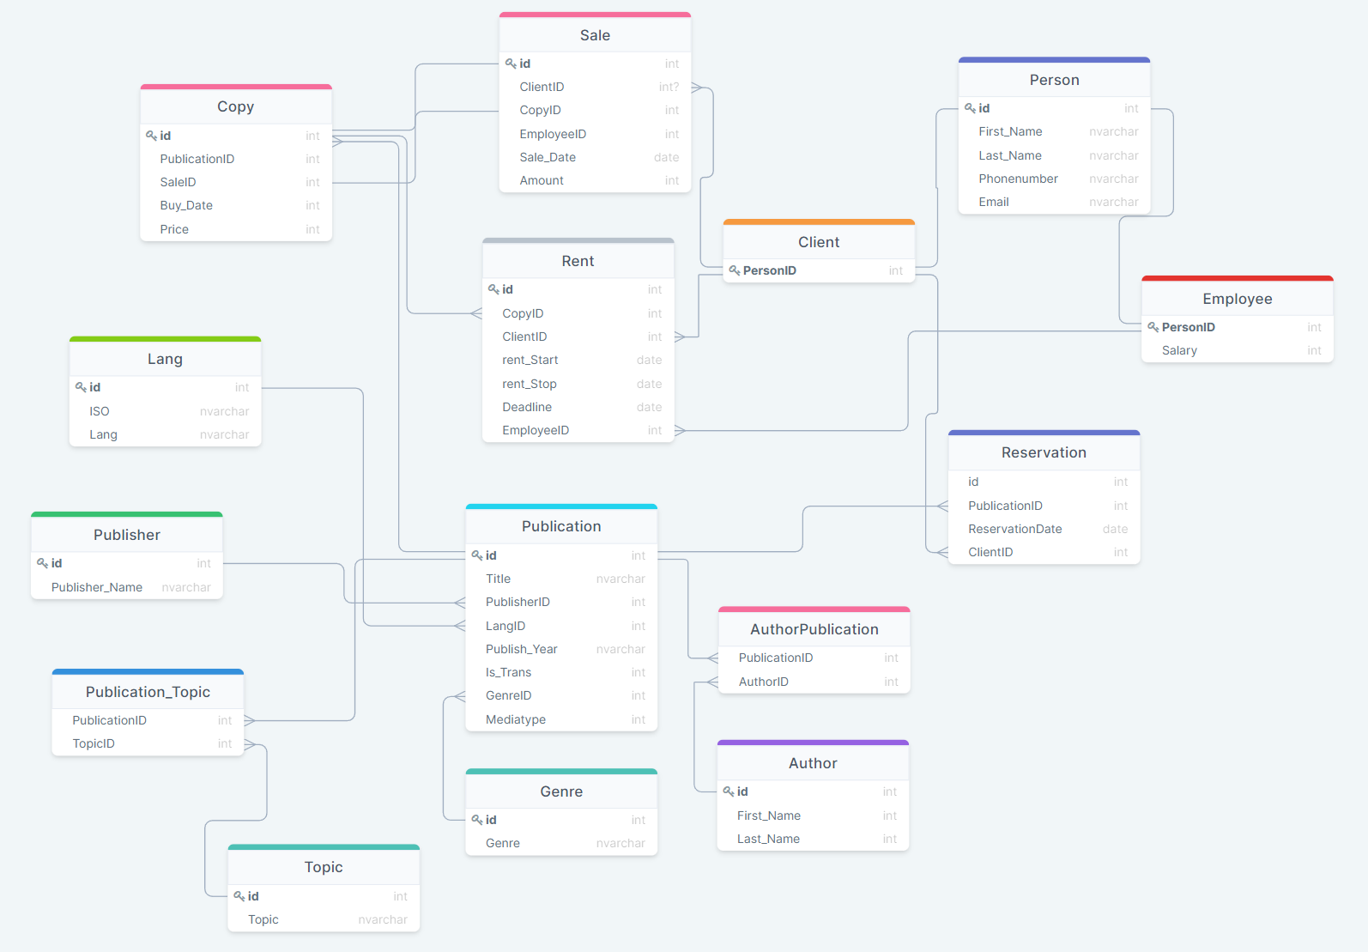

Slide 7
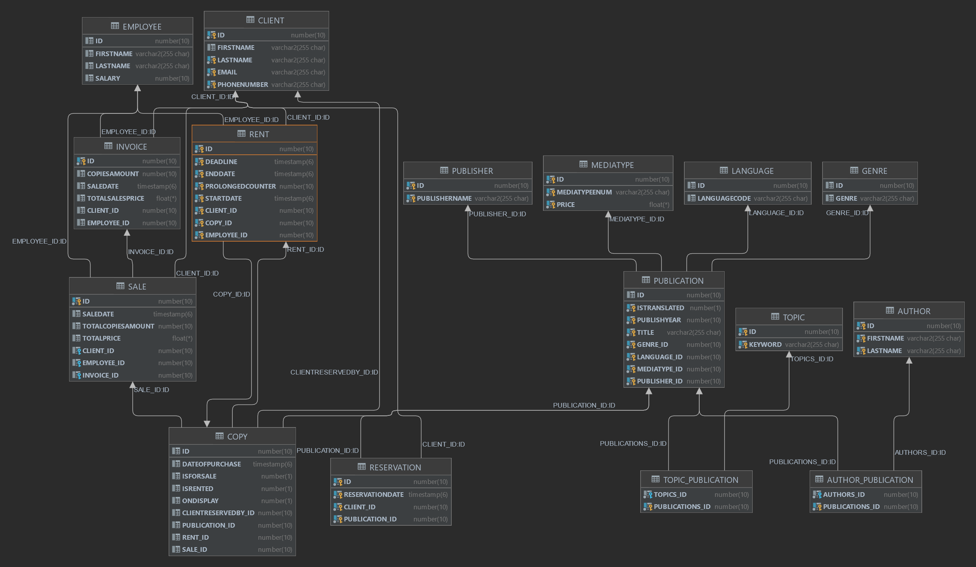

Slide 8
02
Project Struktur

Slide 9
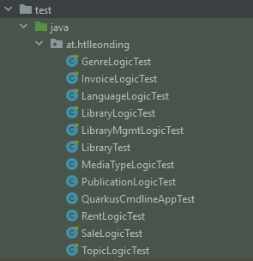
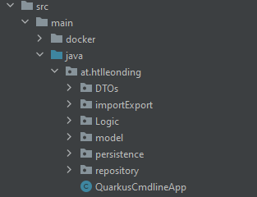
Project Struktur

Slide 10
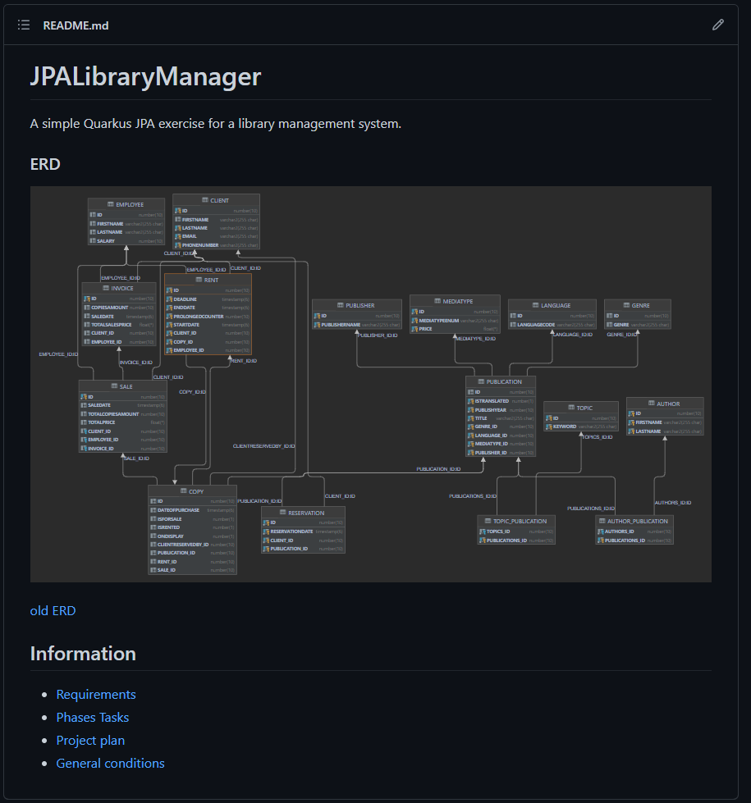
Project Struktur

Slide 11
03
Ablauf

Slide 12
ERD
Zeno
Martin
William

Slide 13
Persitnace
Romeo
Martin
William
Yimne

Slide 14
Persitnace Unit Tests
Romeo

Slide 15
Buisness Logic
Martin
ERD Änderung
Mit IDs gearbeitet

Slide 16
Buisness Logic
Martin & Zeno & Romeo & William
BL umschreiben als Objekte

Slide 17
Libery Test
Alle Tests: Zeno
BL umschreiben als Objekte
ERD Anpassung

Slide 18
03
Schwirigkeiten

Slide 19
Schwirigkeiten
ERD Komplexität
Dauernde ERD Änderung
Objekte Beziehungen
Buissnes logic komplett auf Objekte umschreiben
Auf essenzielle feher erst später daraufgekommen

Slide 20
04
Insights

Slide 22
Danke

